Slide 1
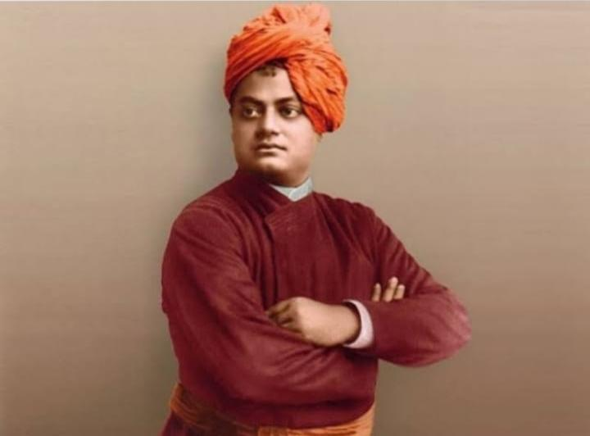

Slide 2
KHATRA ADIBASI MAHAVIDYALAYA
DEPARTMENT – PHILOSOPHY
SESSION 2019-2020
SEMESTER – 6
SUBJECT - CONTEMPORARY INDIAN PHILOSOPHY
TOPIC- VIVENKANANDA (UNIVERSAL RELIGION)
TEACHER'S NAME- SHIULEE BANERJEE

Slide 3
●বিবেকানন্দের বিশ্বজনীন ধর্ম:-
একটা ঐতিহাসিক ঘটনা যে আমরা প্রায় সারা ইতিহাস এর মধ্যে দেখতে পাই যে এই ধর্মীয় সংগঠন গুলি পরস্পরের সঙ্গে দন্দ্বে লিপ্ত।প্রতিটি ধর্মীয় সম্প্রদায় বেচেঁ থাকার চরম অধিকার দাবি করে,কেননা তারা মনে করে তাদের নিজ নিজ ধর্মীয় তত্ত্ব ও সংগঠন গুলি অন্যদের তুলনায় শ্রেয়।

Slide 4
বিষয় টি বিবেকানন্দের নিকট অত্যন্ত তাৎপর্যপূর্ন হয়ে দেখা দিয়েছে। দ্বন্দ্ব কেবলই আপাত, আন্তর জীবন শক্তিকে বা ধর্মের সারসত্তাকে কোনোভাবে প্রভাবিত করেনা।বস্তুত বিবেকানন্দ স্বীকার করেন যে নানান ধর্মীয় সম্প্রদায় ও তাদের দ্বন্দ্ব থাকা প্রয়োজন। যদি প্রত্যেকে একই ভাবনা ভাবেন তাহলে প্রকৃত পক্ষে চিন্তা করার মতো কিছুই অবশিষ্ট থাকে না।কোনো ধাববান জীবন্ত প্রবাহেই কেবল ঘূর্ণি হতে পারে, বদ্ধ স্থির জলে কখনো ঘূর্ণি হয়না। পরিবর্তনশীলই জীবনের চিহ্ন এবং সেটা থাকা আবশ্যক।

Slide 5
কোনো বিশ্বজনীন ধর্ম যদি প্রকৃতঅর্থে ইবিশ্বজনীন হয় তবে সেটি অবশ্যই নিদেনপক্ষে দুটি শর্ত পূরণ করে - প্রথমত, এই ধর্মের দার প্রতিটি ব্যাক্তির কাছেই উন্মুক্ত,কোনো ব্যাক্তিই ধর্ম নিয়ে জন্মগ্রহণ করে না,ব্যাক্তি যে ধর্মই গ্রহণ করুক না কেনো সে অবশ্যই তার নিজের পছন্দ - অপছন্দের দ্বারা নির্ধারণ করবে।এই অর্থে ধর্মকে ব্যাক্তি কেন্দ্রিক করার মধ্য দিয়ে তাকে আমরা আসলে সর্বজনীন বা সার্বিক করে তুলি। দ্বিতীয়ত, কোনো বিশ্বজনীন ধর্ম অবশ্যই প্রতিটি ধর্মীয় সম্প্রদায় কে সন্তোষ ও স্বচ্ছন্দ দিতে সমর্থ।সর্বোপরি,বিশ্বজনীন ধর্ম গুলি পারস্পরিক দ্বন্দ্বকে অতিক্রম করে যায়।

Slide 6
বিবেকানন্দ অত্যন্ত সুস্পষ্ট ভাবে অতি বর্ণনা করেছেন যে - বিভিন্ন ধর্মের স্বরূপের মধ্যে যে সরল অন্তর্দৃষ্টি রয়েছে সেটা বোঝা যায় যে ধর্মগুলো বস্তুত পরস্পর বিরুদ্ধ নয়।আসলে তারা পরস্পরের পরিপূরক।সুতরাং,প্রতিটি ধর্ম মহান বিচিত্র সৃষ্টি করেছে এবং স্বকীয় পন্থায় ধর্মের বিকাশ ঘটাচ্ছে।

Slide 7
সুতরাং বিশ্বজনীন ধর্ম অস্তিত্বশীল।ঠিক যেমন মানুষের মধ্যে বিশ্বভাতৃত্ববোধ বিরাজমান,যদিও কিছু মানুষ সেটা উপলব্ধি করতে পারেনা। বিশ্বজনীন ধর্ম বলতে তিনি এমন ধর্মকে বোঝেন না যার একটি সার্বিক দর্শন বা একটি সার্বিক পুরান তত্ত্ব বা একটি সার্বিক আচারাদী থাকবে।দর্শন,পুরানতত্ত্ব,আচারাদি এগুলি সবই সম্প্রদায় ভেদে,এমন কি ব্যাক্তি ভেদে ও ভিন্ন হতে পারে; তথাপি বিশ্বজনীন ধর্মের অস্তিত্ব আছে।

Slide 8
বিবেকানন্দের মতে বিশ্বজনীন ধর্মের একটি নীতি বাক্য হলো গ্রহণ।গ্রহণ ঠিক সহিষ্ণুতা নয়।বিবেকানন্দ যে গ্রহণের কথা বলেছেন সেটি সদর্থক। এই কারণে তিনি বলেন যে তিনি যে কোনো ব্যাক্তি বা ধর্মীয় সম্প্রদায়ের সঙ্গে যে কোনো ধর্মের পূজার্চনা করতে পারেন।তিনি বলেন যে তিনি মন্দির, বা মসজিদ বা চার্চ বা এরূপ যে কোনো স্থানে প্রবেশ করতে পারেন এবং তাঁর নিবেদন করতে পারেন।বিশ্বজনীন ধর্মে বিশ্বাসী ব্যাক্তি হবেন উদার মনোভাবাপন্ন ও মক্ত হৃদয়সম্পন্ন।।

